Slide 1
ROZDZIAŁ II SCHIZOFRENIA

Slide 2
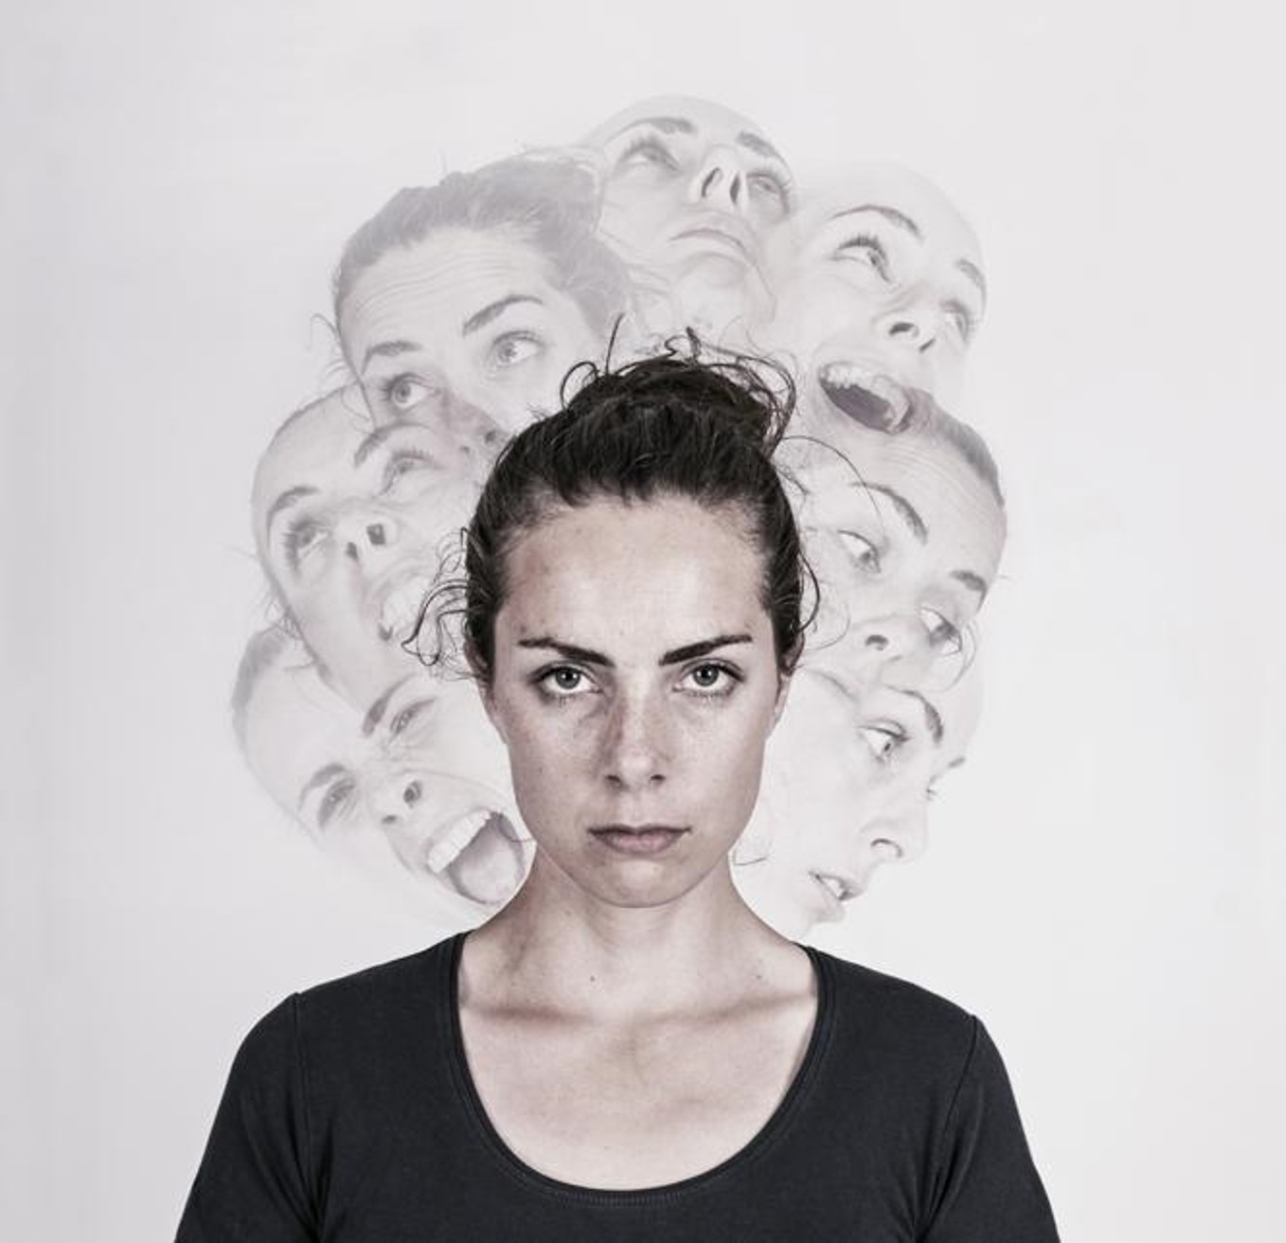

Slide 3
<Ładnie przedstawić>
zaburzenie psychiczne zaliczane do grupy psychoz, czyli stanów charakteryzujących się zmienionym chorobowo, nieadekwatnym postrzeganiem, przeżywaniem, odbiorem i oceną rzeczywistości. Osoby będące w stanie psychozy mają poważnie upośledzoną umiejętność krytycznej, realistycznej oceny własnej osoby, otoczenia i relacji z innymi, a nawet mogą nie być do niej zdolni. Schizofrenia ma bardzo zmienny przebieg i różne jej objawy mogą dominować w zależności od osoby.

Slide 4

(Gierka)

Slide 5
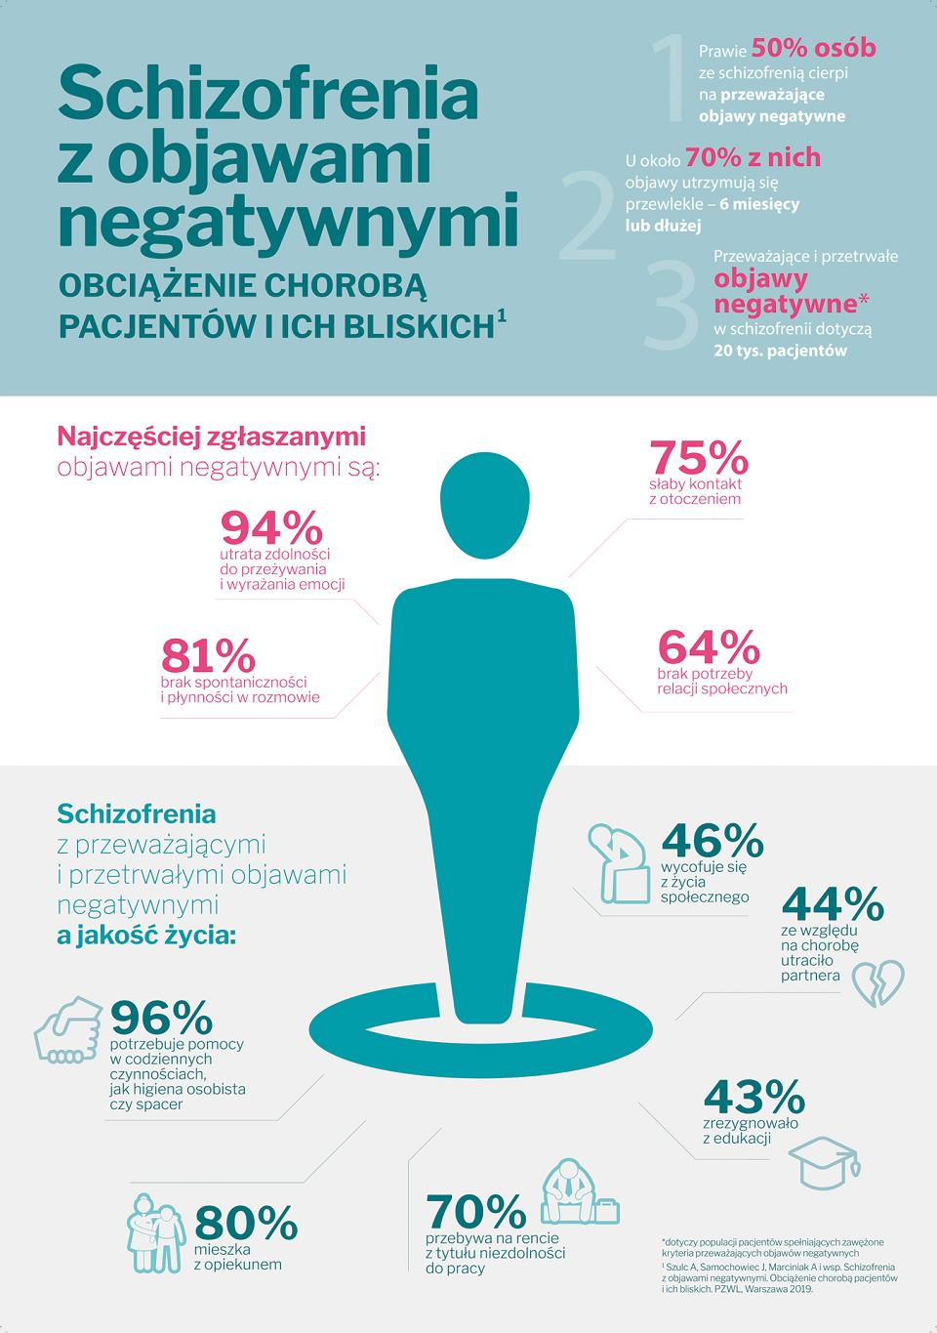

Slide 6
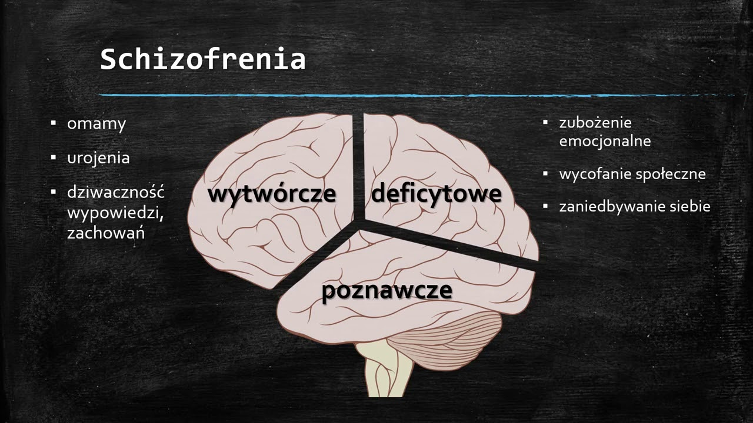

Slide 7
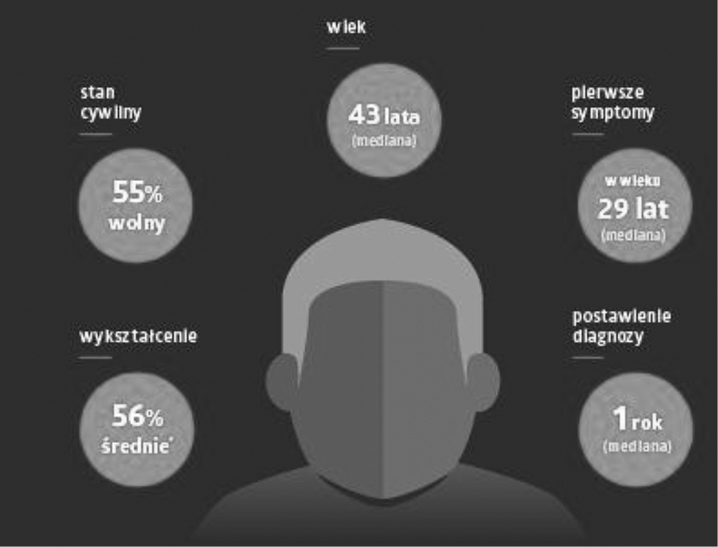

Slide 8
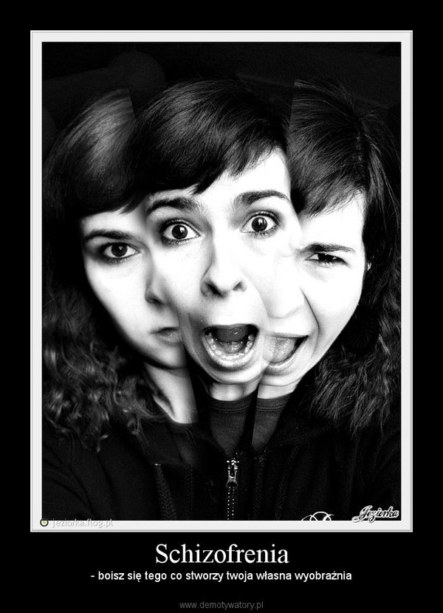
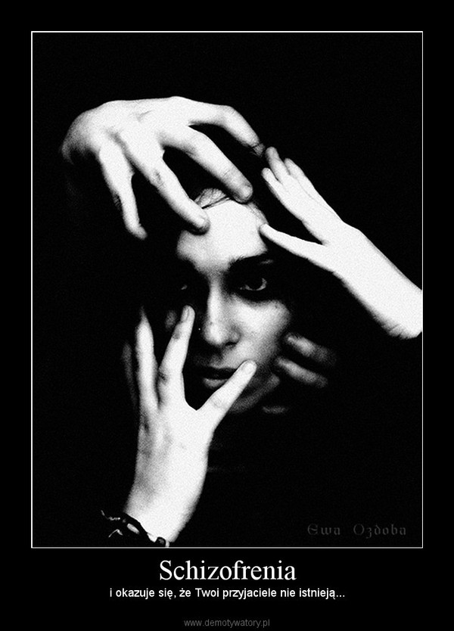

Slide 9



